Slide 1
数据结构与算法
Unrestricted

Slide 2
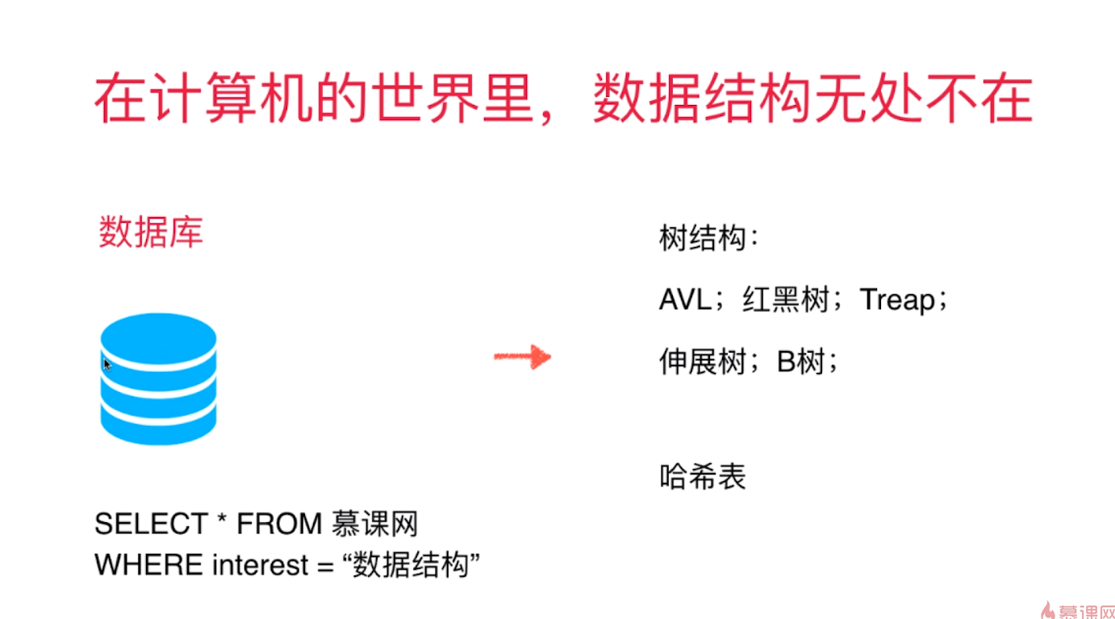

Slide 3
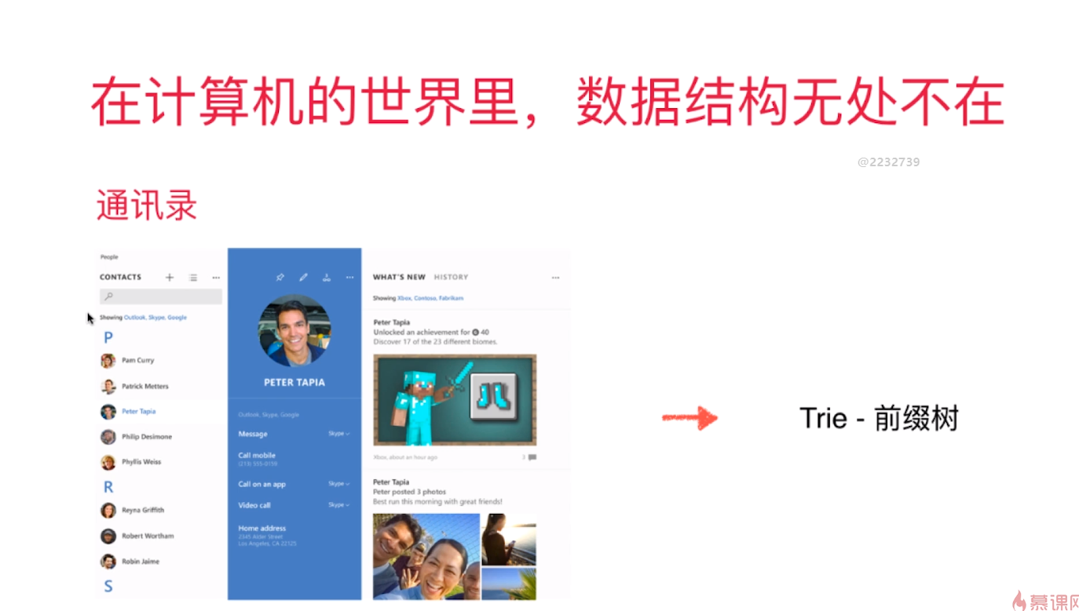

Slide 4
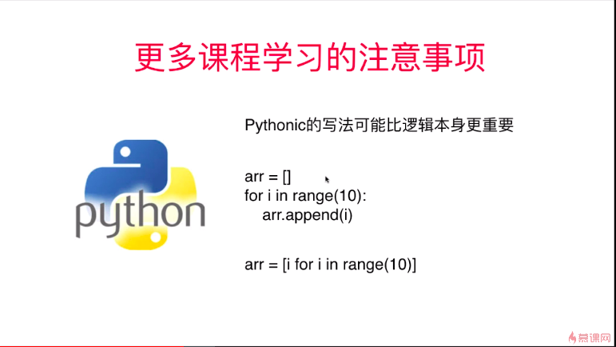
下面写法性能远大于上面。所以cpp，java这种编译型的语音更方便学习数据结构

